Slide 1
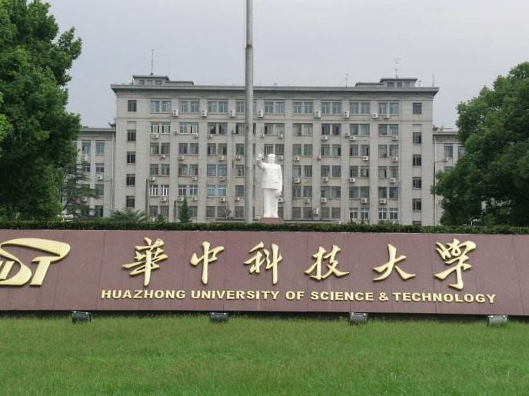
Computer Programe
瞿荣辉
2019年01月19日

Slide 2

Calculate
Computers are made for calculation
Input ways?
Program
Data
Notes:
Computers are made for calculation
作为输入 ： Program and data

Slide 3
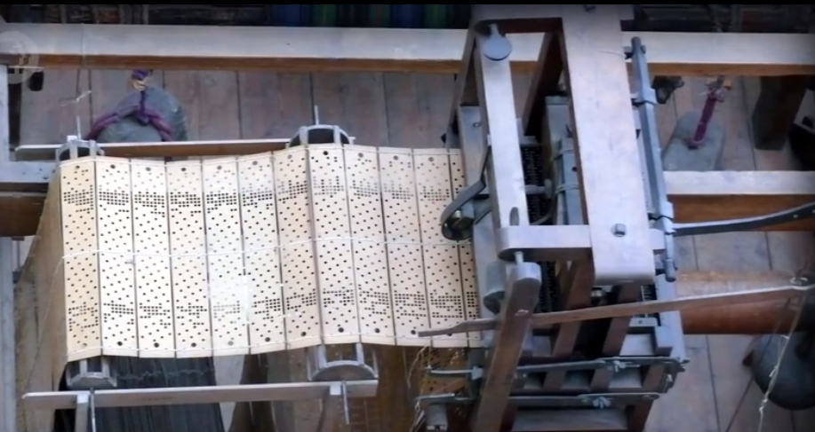

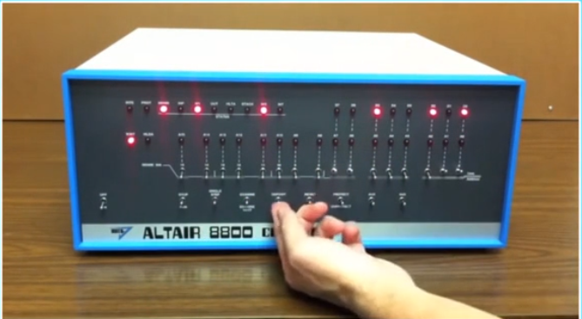
Program Input Ways

Slide 4
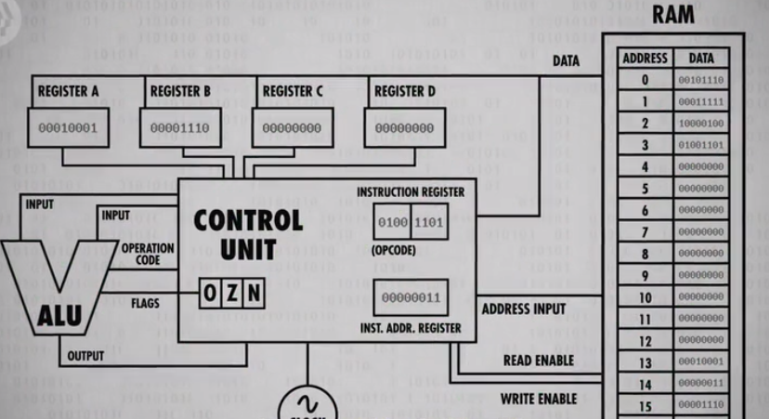
Von neumann structure
冯诺依曼结构 : 程序和数据存入同一个地方
ALU
Data register
Instruction register
Instruction adress register
Memory(store instruction and data)

Slide 5
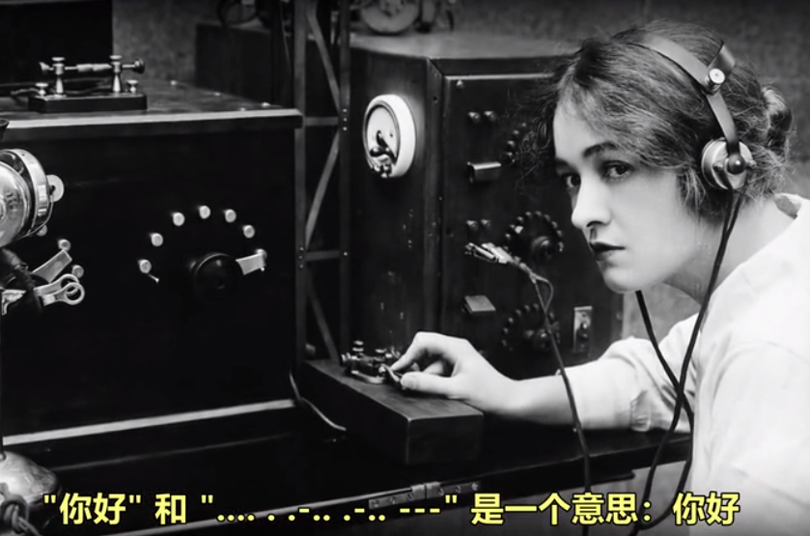
Programming Language
Program 以何种形式存储在Memory?
按照某种语言格式，编写Program
让编程变得简单
Notes:
如何输入数据，并进行保存

Slide 6
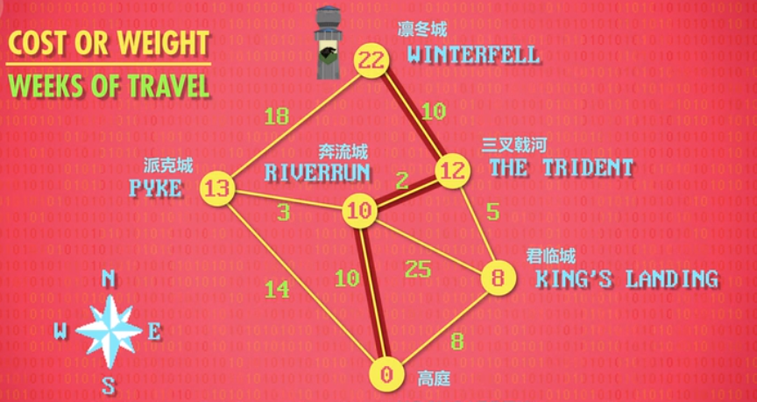
Algorithm
如何用更少的步骤, 达到相同的目的
Notes:
《权利的游戏》
算法

Slide 7
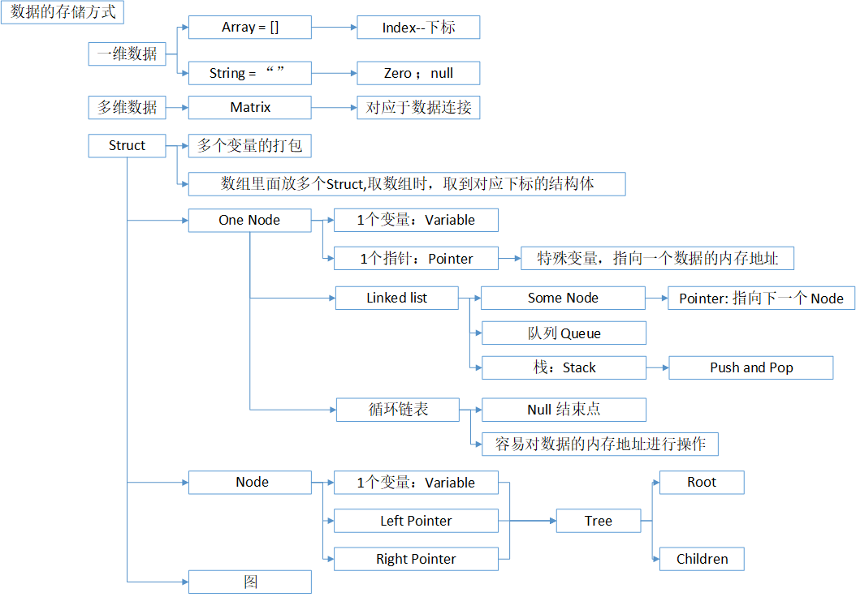
Data Structures
算法处理的数据，在memory中的存储方式
Notes:
数据保存

Slide 8
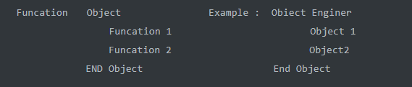
OOP (object-oriented programming)
面向对象编程，一步步的抽象
Hardware：晶体管抽象为逻辑门
software：函数 -- > 抽象为对象 -- >对象进行不同的分类

Slide 9
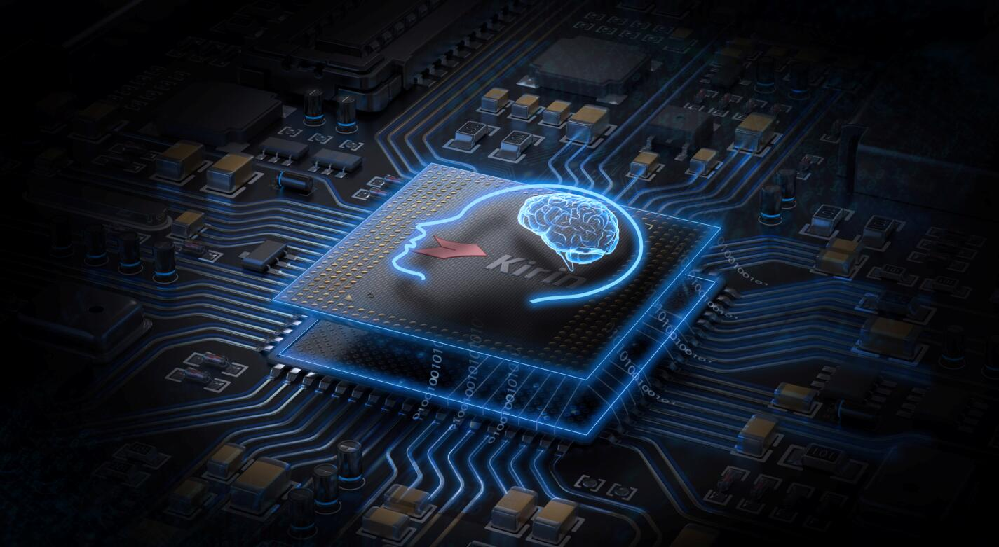
Integrated Circuit
分立元件 -- 集成元件
集成电路：PCB + IC chip
Notes:
ALU 作用：将电信号转换为0/1数据，从而实现计算

Slide 10

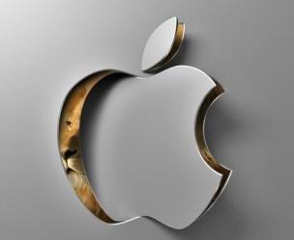

Operate Systems
CPU : 硬件的核心，内存调度, 顺序执行
Operate System :本质上是一个程序
运行和管理其他程序的功能
操作硬件的权限

Slide 11

Files Systems
文件系统：对文件进行管理和增删
Data Structures ： 数据的存储方式
文件格式：文件的本质，知道文件是什么
碎片整理 ：调整相同的文件类型数据

Slide 12
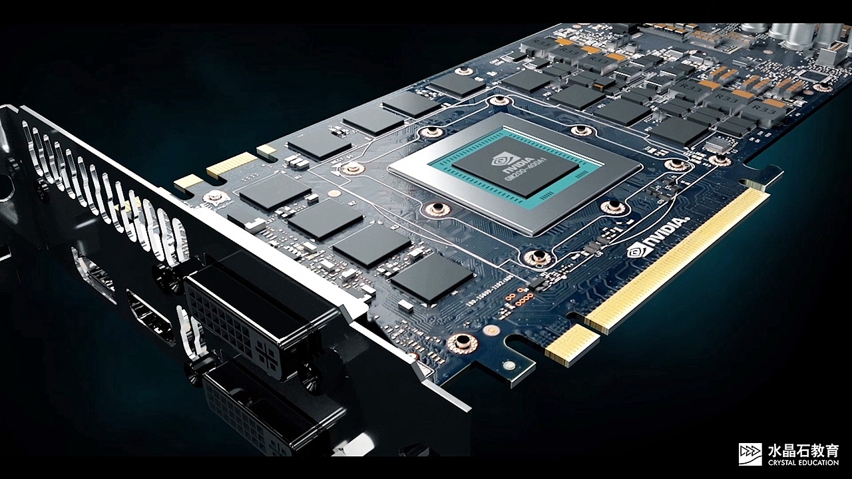
GPU（Graphic Processing Units）
GPU: 多核，多ALU，并行计算
CPU有更快的时钟速度
而GPU有多核
计算机有了更好的服务

Slide 13
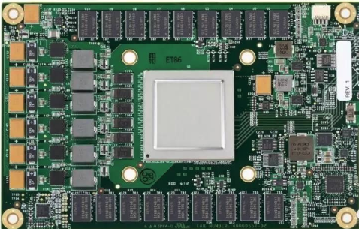
XPU
TPU: 张量处理单元
定制化的 ASIC 芯片
用于机器学习工作负载

Slide 14

PPT模板下载：www.1ppt.com/moban/ 行业PPT模板：www.1ppt.com/hangye/
节日PPT模板：www.1ppt.com/jieri/ PPT素材下载：www.1ppt.com/sucai/
PPT背景图片：www.1ppt.com/beijing/ PPT图表下载：www.1ppt.com/tubiao/
优秀PPT下载：www.1ppt.com/xiazai/ PPT教程： www.1ppt.com/powerpoint/
Word教程： www.1ppt.com/word/ Excel教程：www.1ppt.com/excel/
资料下载：www.1ppt.com/ziliao/ PPT课件下载：www.1ppt.com/kejian/
范文下载：www.1ppt.com/fanwen/ 试卷下载：www.1ppt.com/shiti/
教案下载：www.1ppt.com/jiaoan/ PPT论坛：www.1ppt.cn
谢谢

